Slide 1
JARDIN BOTANICO DE MONTREAL
Montreal Botanic Garden
Selección de textos y fotografías por
JOSE ELIAS BONELLS

Slide 2
Montreal Botanic Garden
El Jardín Botánico de Montreal (en francés: Jardin Botanique de Montreal) es un gran jardín botánico de Montreal, Quebec, Canadá que comprende 75 hectáreas de jardines temáticos e invernaderos. Fue designado un Sitio Histórico Nacional de Canadá en 2008, ya que se considera que es uno de los jardines botánicos más importantes del mundo debido a la extensión de sus colecciones e instalaciones.
El jardín botánico se encuentra en 4101 calle Sherbrooke Este, en la esquina de las calles Sherbrooke Pie-IX y, en Maisonneuve Parque, frente de Montreal Estadio Olímpico

Slide 3
Contiene un complejo de efecto invernadero lleno de plantas de todo el mundo, y una serie de grandes jardines al aire libre, cada uno con un tema específico. Los jardines exteriores están desnudos y cubiertos de nieve desde noviembre hasta alrededor de abril, pero los invernaderos están abiertos al público durante todo el año, la celebración de los anuales Mariposas.
El jardín fue fundado en 1931, en ​​el apogeo de la Gran Depresión, por el alcalde Camillien Houde, después de años de campaña por el Hermano Marie-Victorin. Los jardines fueron diseñados por Henry Teuscher, mientras que el Art Deco edificio administrativo estilo fue diseñado por el arquitecto Lucien F. Keroack

Slide 4
Sirve para educar al público en general y estudiantes de la horticultura en particular, así como a conservar las especies de plantas en peligro de extinción. Los jardines también son el hogar de una institución de investigación botánica, a la Société d'astronomie de Montreal, y para el Insectario de Montreal; fuera de las instalaciones, el personal Garden también administrar el Ferme Angrignon granja educativa y zoológico.
Mientras que cobra la admisión, residentes de la ciudad pueden obtener un pase conceder acceso gratuito a los jardines al aire libre, por lo que muchas personas visitan con regularidad, aunque sólo sea para sentarse bajo los árboles. La más cercana de metro estación está Pie-IX, que se encuentra en la esquina del estadio olímpico.

Slide 5
El Jardín Botánico de Montreal es uno de los cuatro lugares de la naturaleza centrada pertenecientes a la ciudad de Montreal en el Espacio para la Vida (Francés: Espace pour la vie) distrito de los museos. Los otros son el Biodome, el Insectario y el Rio Tinto Alcan Planetario, todos los cuales están cerca del Estadio Olímpico.

Slide 6
El jardín chino se construye a lo largo de las líneas tradicionales de la dinastía Ming jardín chino. Cubriendo 2,5 hectáreas, tiene muchos caminos serpenteantes, una montaña artificial, y un edificio en el alojamiento de estilo chino una colección de bonsai y penjing que han sido donados.
El jardín se llena con plantas chinas. El jardín fue construido 1.990-1.991 por 50 artesanos del Instituto de Shanghai de Diseño del Paisaje y Arquitectura, dirigido por Le Weizhong.
El proyecto requirió de 120 contenedores de material importado de Shanghai, incluyendo 500 toneladas de piedra desde el lago Tai en Jiangsu provincia

Slide 7
El Jardín Japonés fue creado en 1988 bajo la dirección del diseñador Ken Nakajima. Sus 2,5 hectáreas están pobladas de plantas japonesas, y contiene un edificio en el estilo japonés que contiene una exposición sobre el té. El japonés ceremonia del té se lleva a cabo allí durante el verano, y cualquiera puede tomar clases para aprender más sobre él. Otras artes tradicionales japonesas, como Iaido y Ikebana en ocasiones se demostró allí también. También incluye una gran koi estanque; los visitantes a menudo alimentan el koi. El jardín alberga una anual Hiroshima ceremonia conmemorativa el día 5 de agosto, con el timbre por hora de un japonés Campana de la Paz hizo en Hiroshima.

Slide 8
El primer Jardín de las Naciones fue inaugurado en 2001 para honrar y presentar las culturas de la población indígena de Canadá. Especies endémicas a Quebec y en otras regiones de América del Norte se mantienen en el jardín; el arce, abedul y pino árboles de sombra de sus caminos, y el jardín pone de relieve las plantas medicinales y alimenticias de las Primeras Naciones. Tiene varios tótems y exposiciones que demuestran métodos obras de arte y de construcción tradicionales.
El Jardín Alpino tiene varios caminos sinuosos sobre un afloramiento rocoso que está cubierto de diminutas plantas alpinas delicados.

Slide 9
Otros jardines incluyen el jardín venenosas plantas (que tiene muestras de diversas plantas venenosas, junto con información sobre los efectos de diferentes dosis), la exposición de las plantas económico, el arroyo de flores, y un arboreto. Los jardines botánicos son también el hogar de algunas especies silvestres; principalmente ardillas y patos, otros animales poco menos comunes, como tortugas y garzas también viven allí.
El león de la Feuillée es un monumento situado en el interior del Jardín Botánico de Montreal. La enorme león que se encuentra en la entrada del jardín de rosas fue donado por la ciudad de Lyon, con motivo del 350 aniversario de Montreal en 1992.

Slide 10
El primer puente sobre el Feuillée fue abierta al público el 28 de septiembre 1831 en el corazón de la ciudad de Lyon, Francia. El Feuillée León es una de las cuatro piezas de fundición hasta la obra original, creado por René Dardel. Durante la reconstrucción del puente en 1910, fueron reubicados los cuatro leones. En 1992, uno de ellos fue llevado a Montreal.

Slide 11
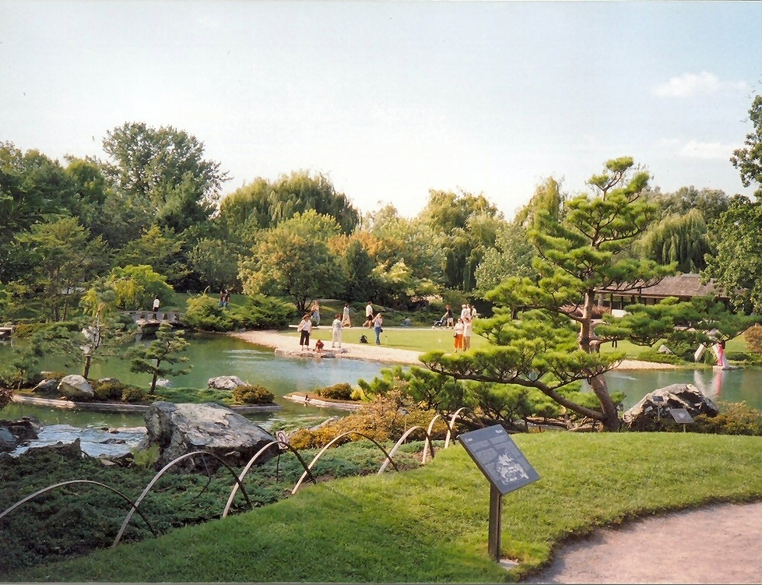
Notes:
Montreal Botanic Garden

Slide 12
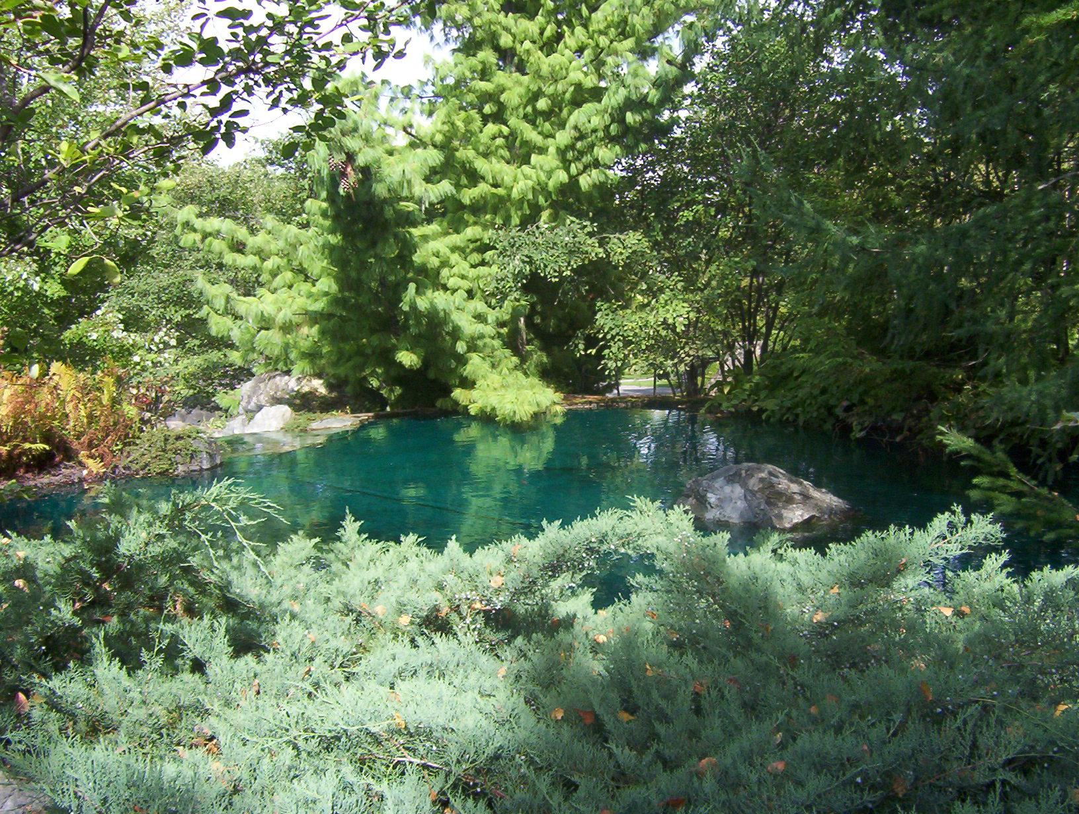
Notes:
Montreal Botanic Garden

Slide 13
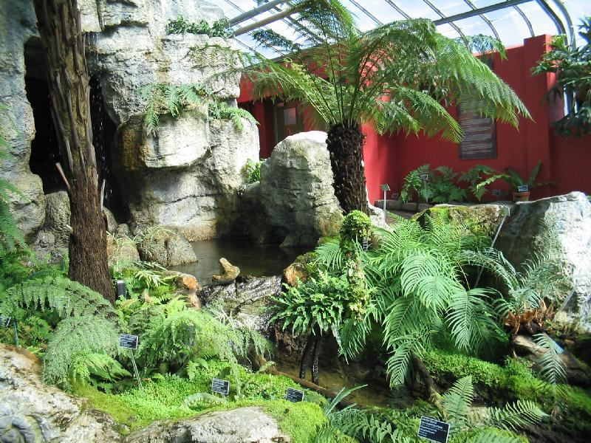
Notes:
Montreal Botanic Garden

Slide 14
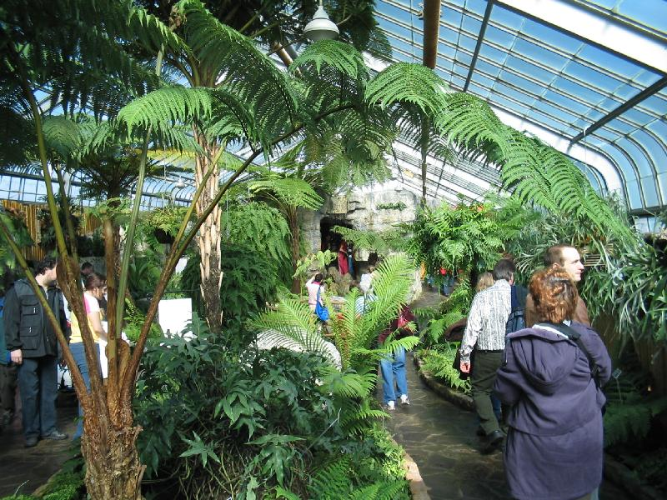
Notes:
Montreal Botanic Garden

Slide 15
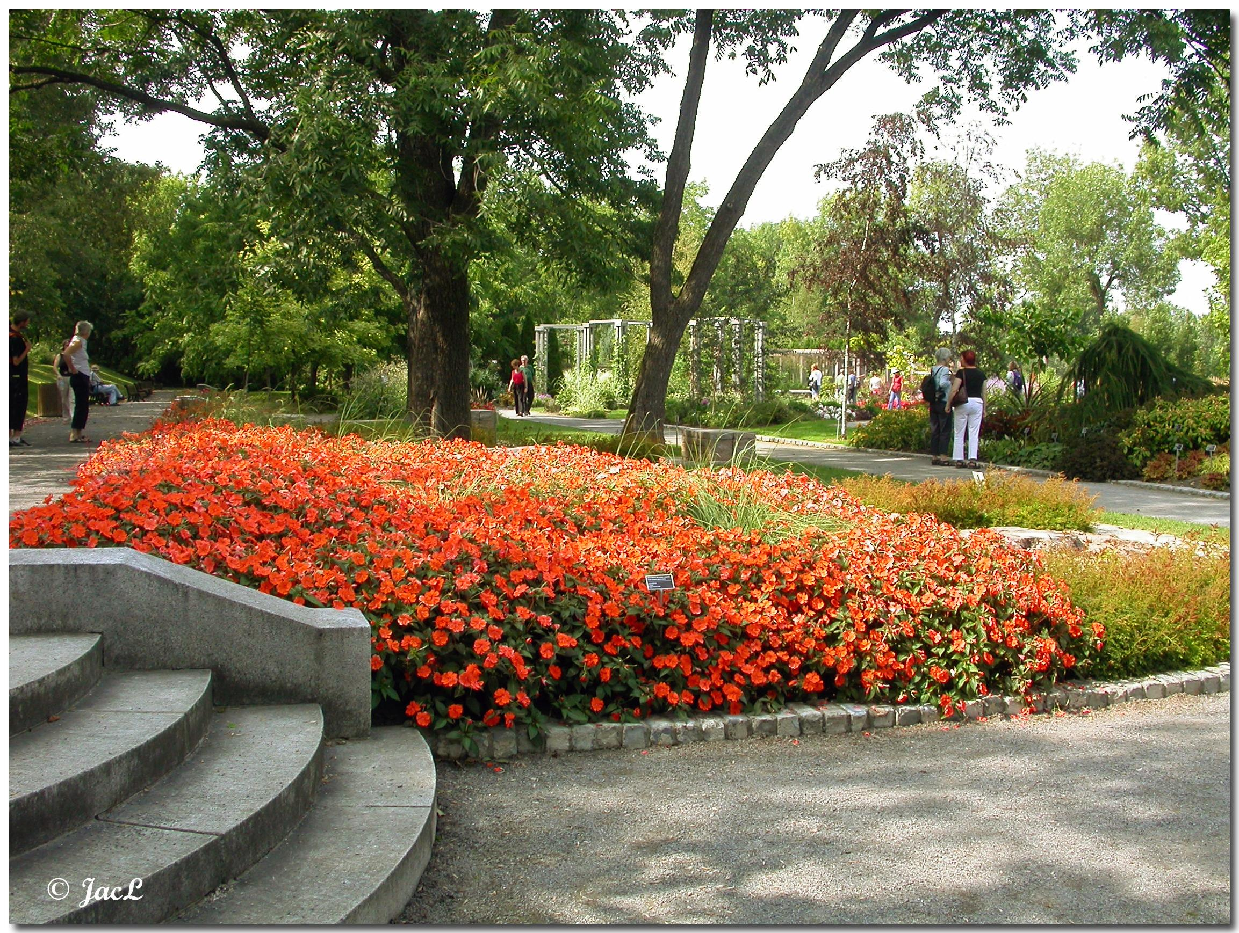
Notes:
Montreal Botanic Garden.-Impatiens

Slide 16
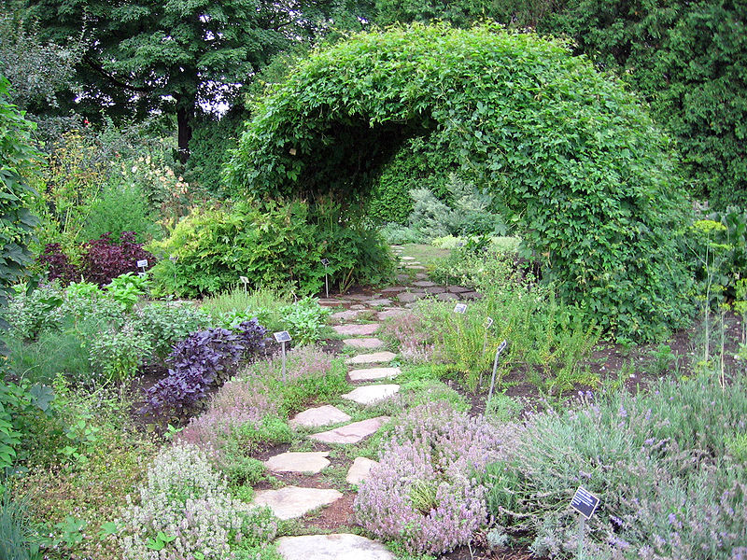
Notes:
Montreal Botanic Garden

Slide 17
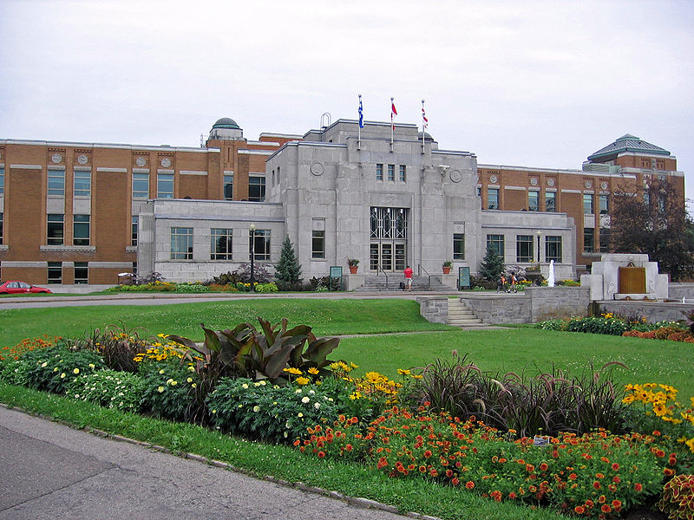
Notes:
Montreal Botanic Garden

Slide 18
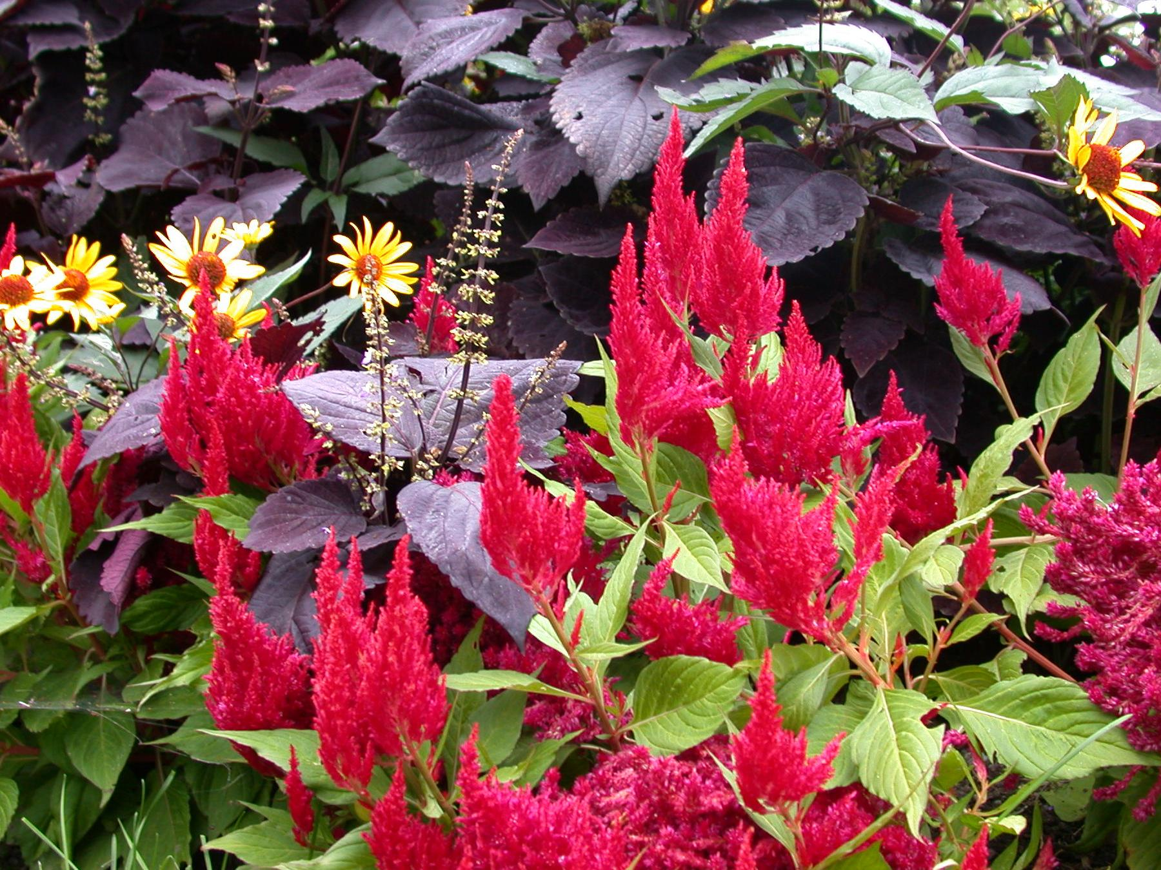
Notes:
Montreal Botanic Garden.-Celosias

Slide 19
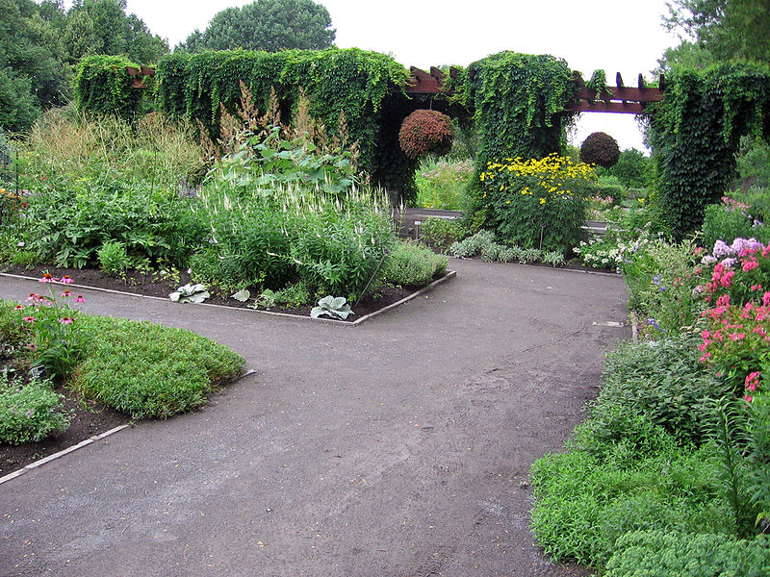
Notes:
Montreal Botanic Garden

Slide 20
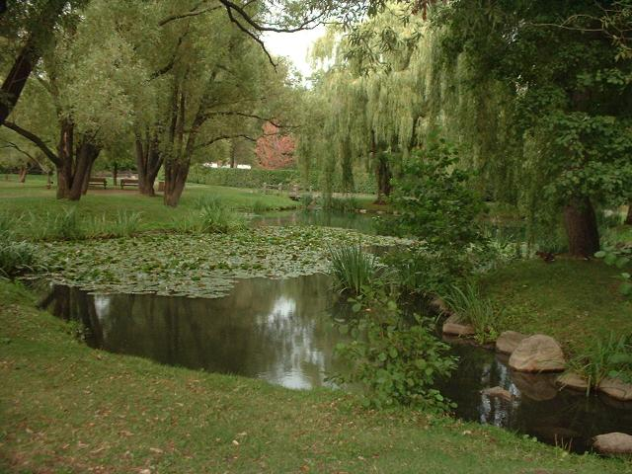
Notes:
Montreal Botanic Garden

Slide 21
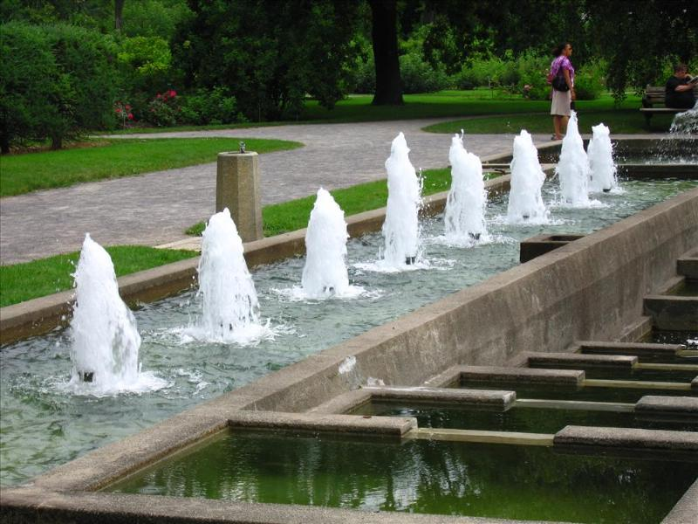
Notes:
Montreal Botanic Garden

Slide 22
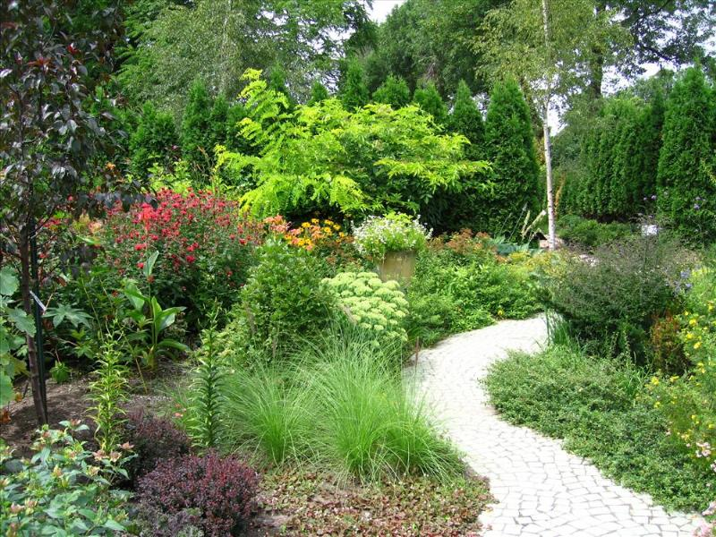
Notes:
Montreal Botanic Garden

Slide 23
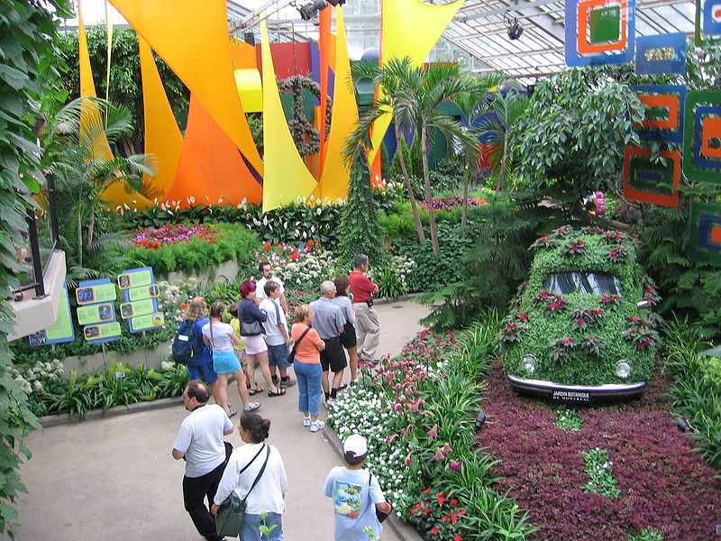
Notes:
Jardin botanique de Montréal.-

Slide 24
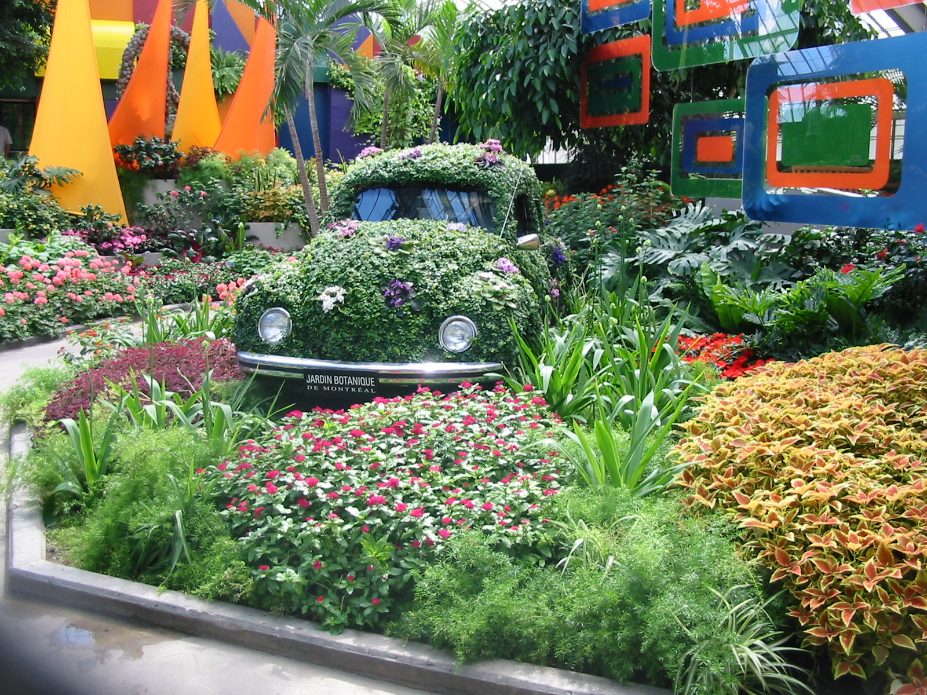
Notes:
Montreal Botanic Garden

Slide 25
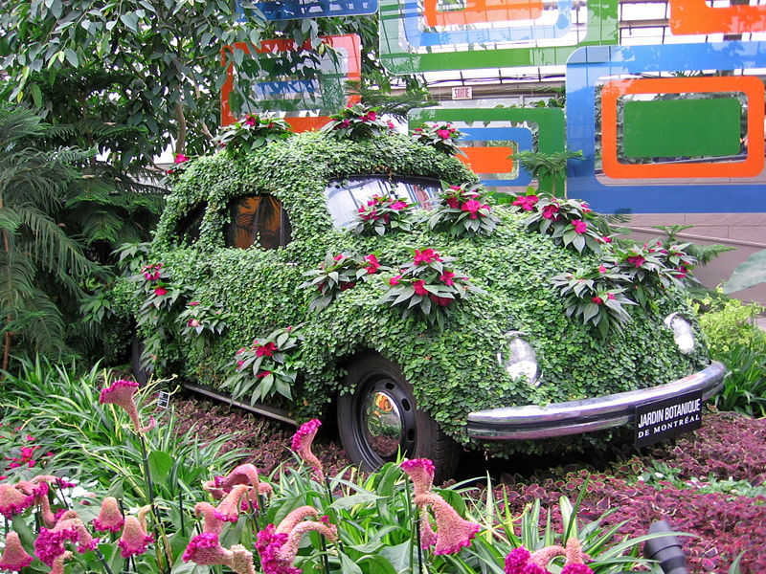
Notes:
Montreal Botanic Garden

Slide 26
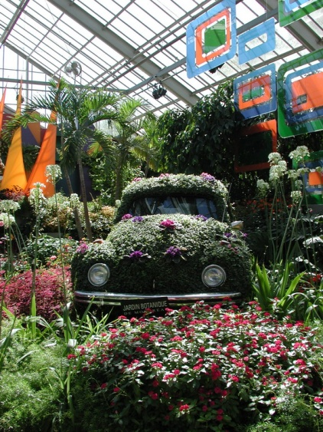
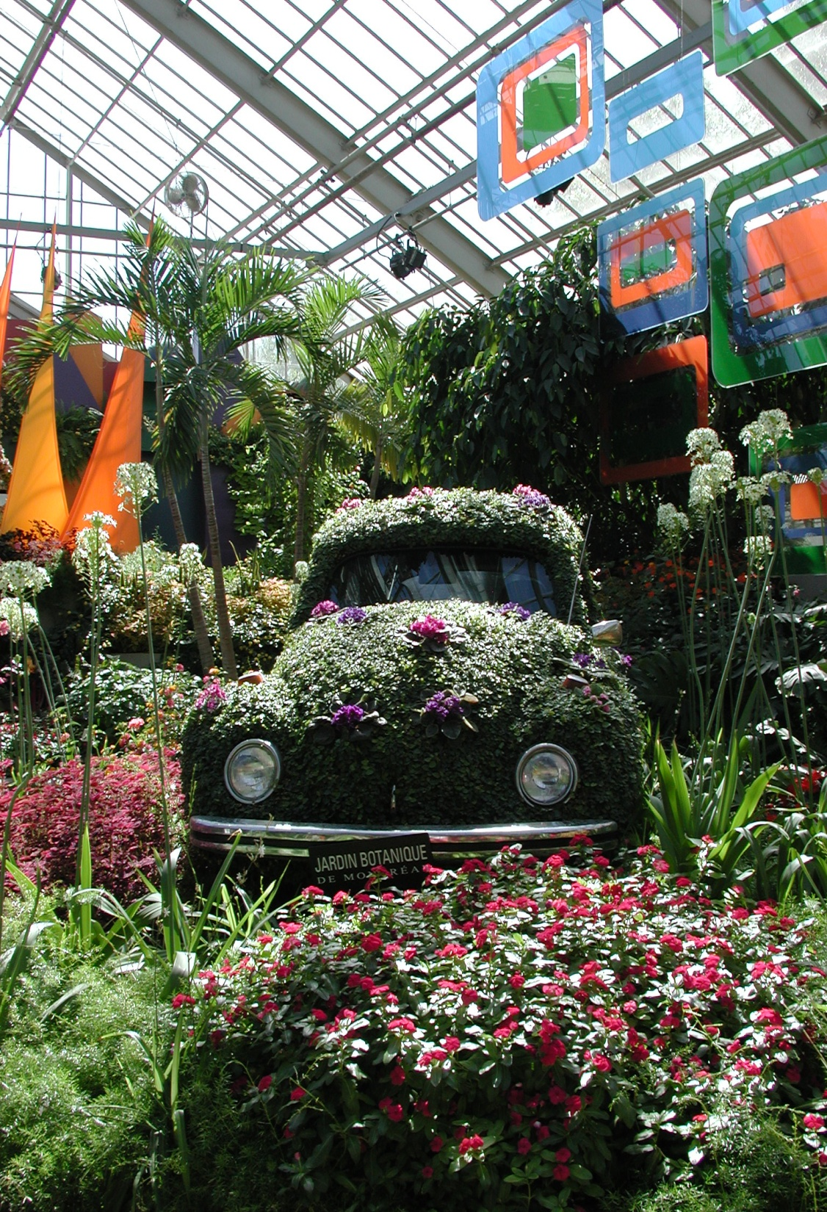
Notes:
Jardin botanique de Montréal-

Slide 27
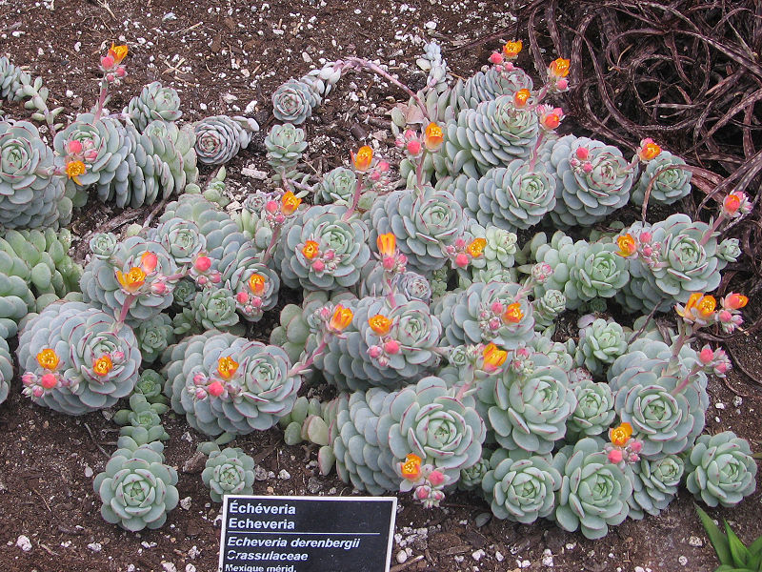
Notes:
Montreal Botanic Garden

Slide 28
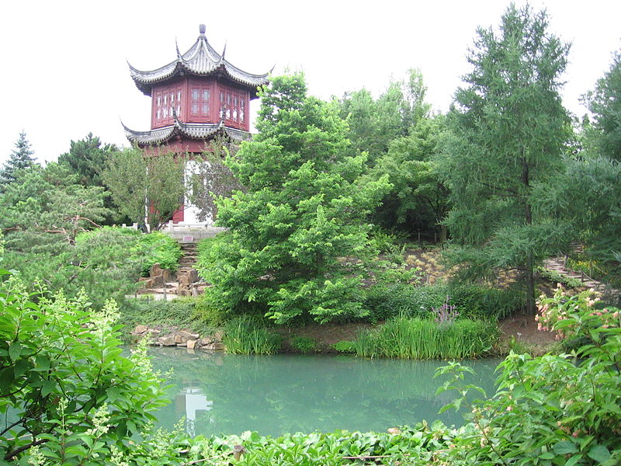
Notes:
Montreal Botanic Garden.-Jardin chino

Slide 29
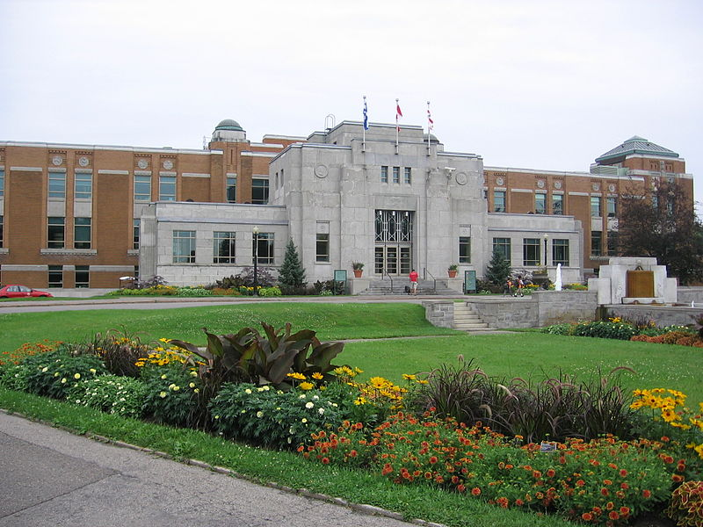
Notes:
Montreal Botanic Garden

Slide 30
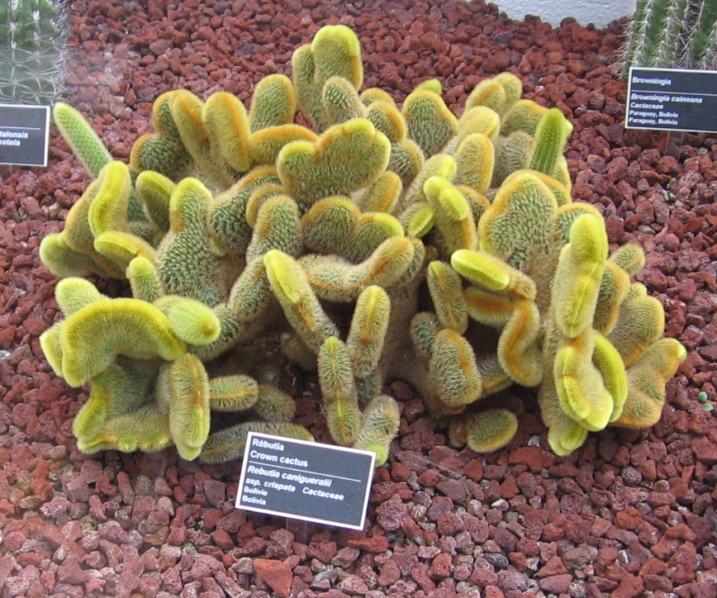
Notes:
Jardin botanique de Montréal.-Rebutia_caniguerali

Slide 31
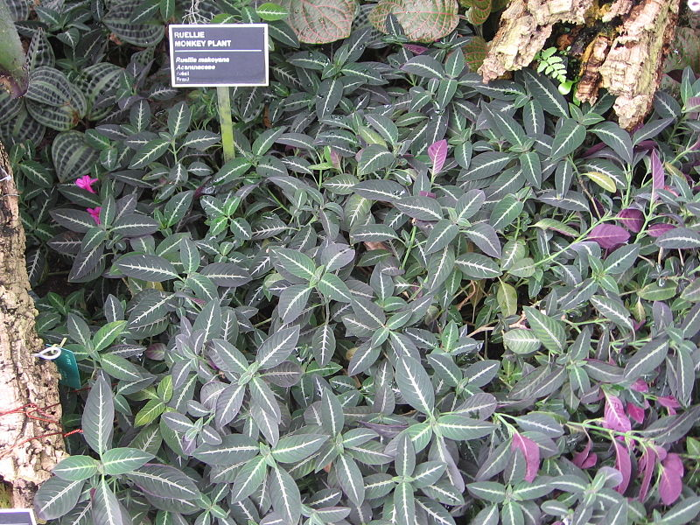
Notes:
Jardin botanique de Montréal.-Ruellia_makoyana

Slide 32
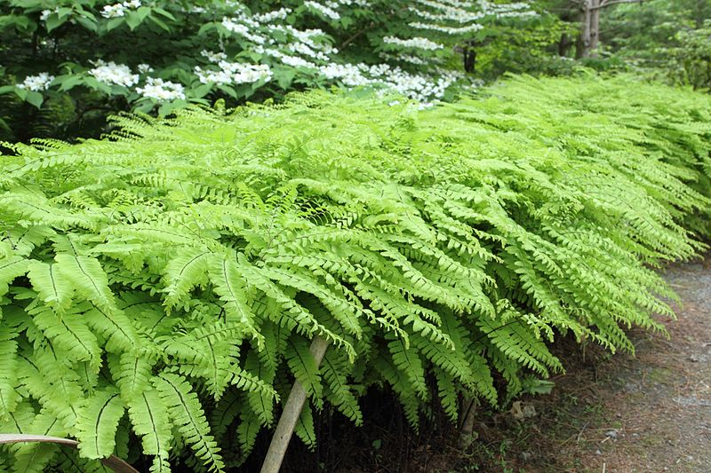
Notes:
Jardin botanique de Montréal-Adiantum_pedatum

Slide 33
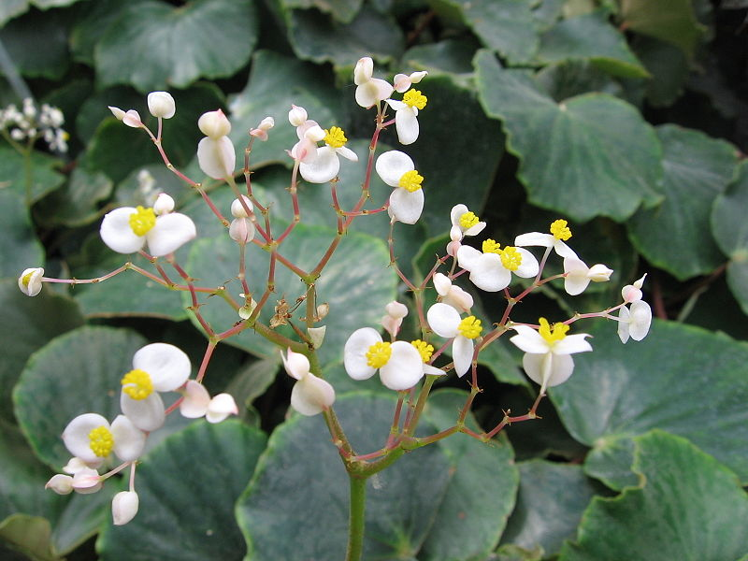
Notes:
Jardin botanique de Montréal-Begonia_floccifera

Slide 34
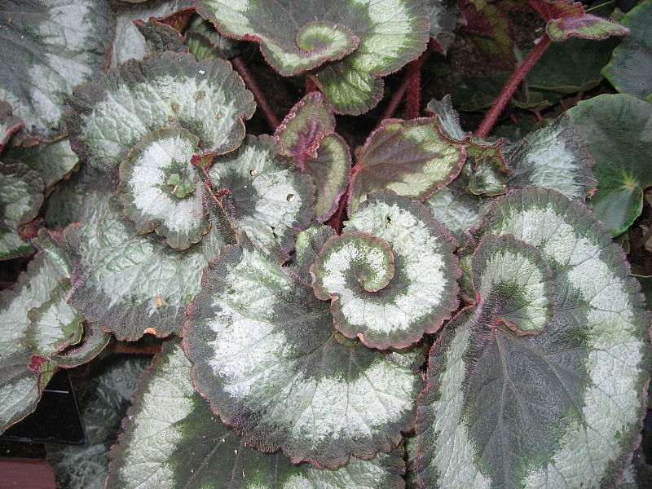
Notes:
Jardin botanique de Montréal-Begonia_rex_Escargot

Slide 35
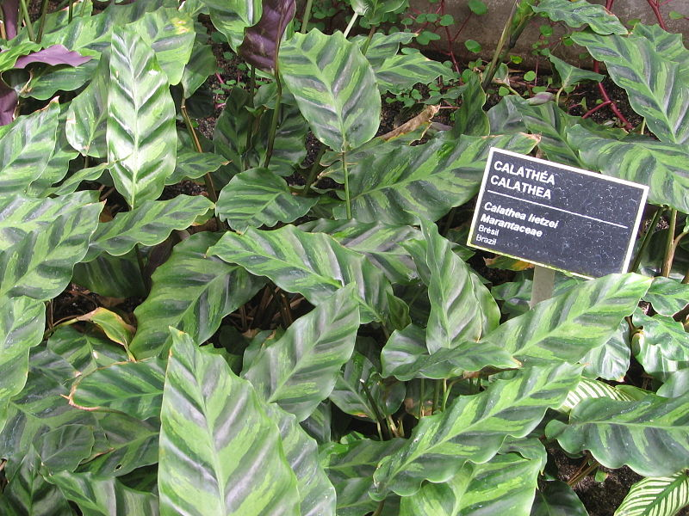
Notes:
Jardin botanique de Montréal-Calathea_lietzei_

Slide 36
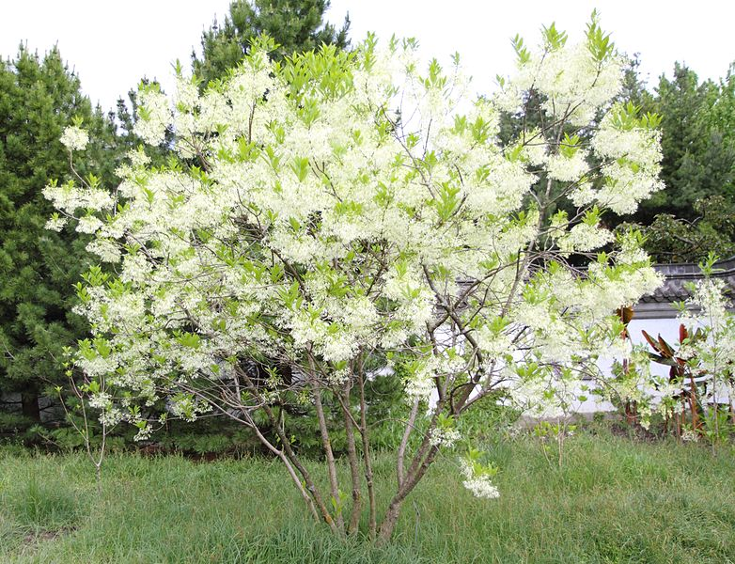
Notes:
Jardin botanique de Montréal-Chionanthus_virginicus

Slide 37
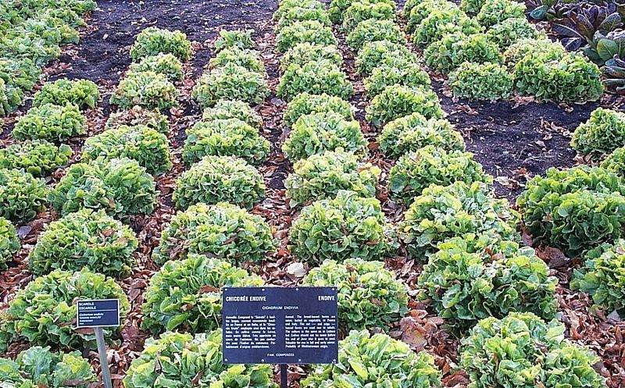
Notes:
Jardin botanique de Montréal-Cichorium_endivia_field

Slide 38
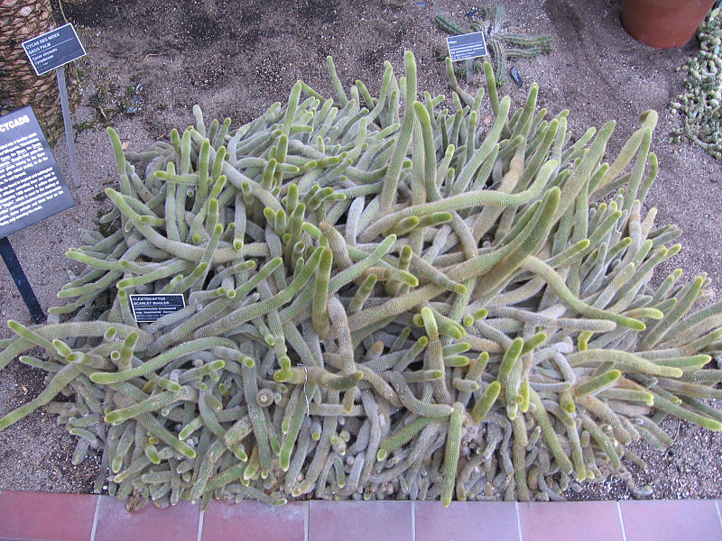
Notes:
Jardin botanique de Montréal-.-Cleistocactus_hausmanii

Slide 39
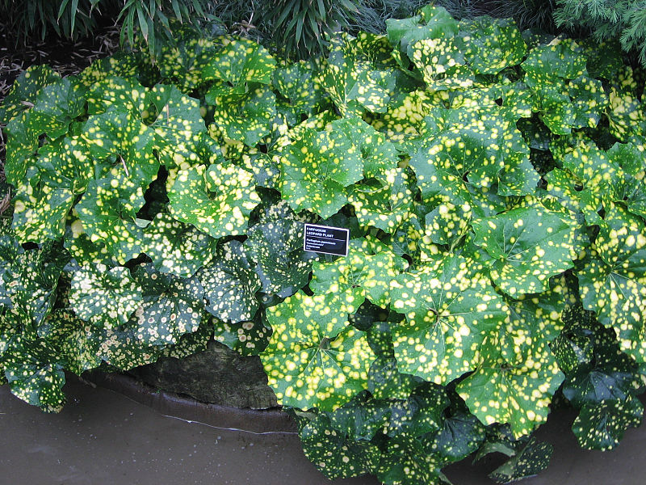
Notes:
Jardin botanique de Montréal-.-Farfugium_japonicum

Slide 40
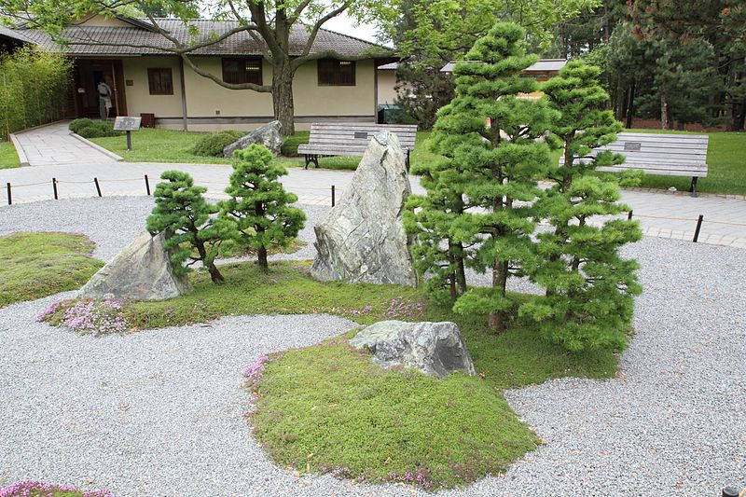
Notes:
Jardin botanique de Montréal-

Slide 41
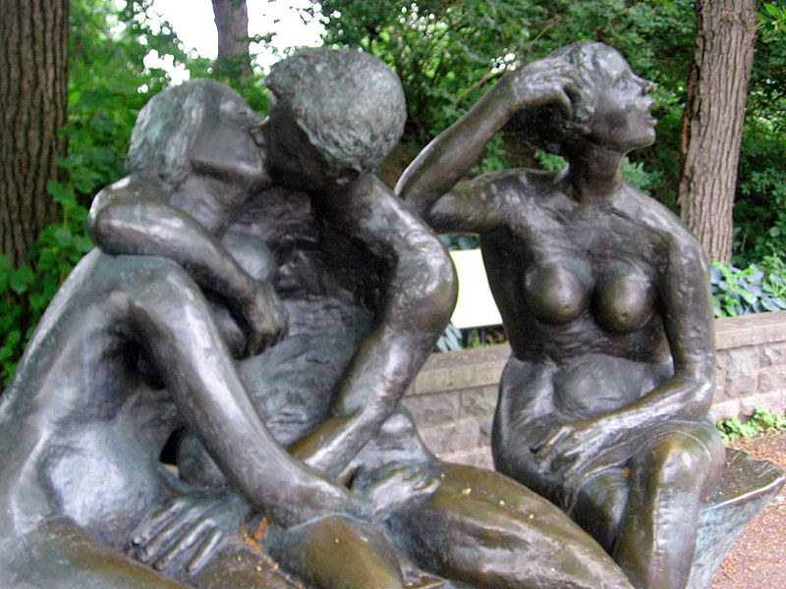
Notes:
Jardin botanique de Montréal-.-Esculturas

Slide 42
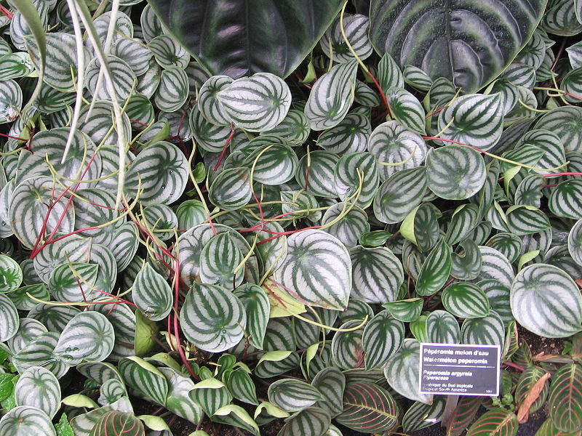
Notes:
Jardin botanique de Montréal.--Peperomia_argyreia_

Slide 43
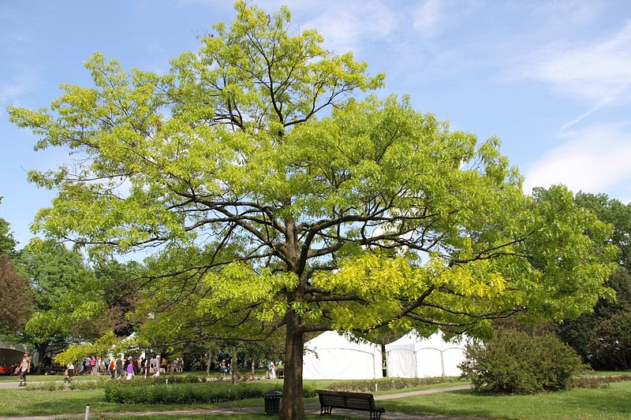
Notes:
Jardin botanique de Montréal-.-Quercus_coccinea_JB

Slide 44
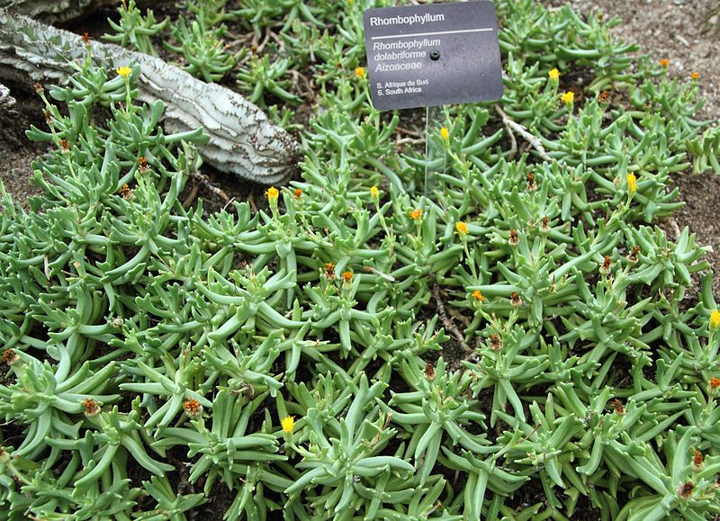
Notes:
Jardin botanique de Montréal.--Rhombophyllum_dolabriforme

Slide 45
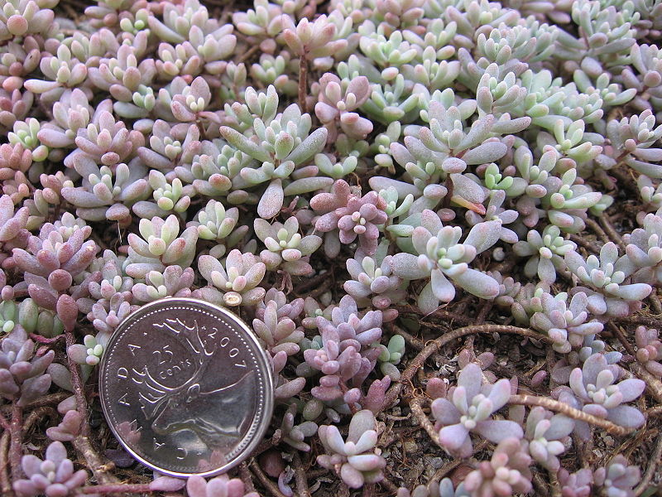
Notes:
Jardin botanique de Montréal-.-Sedum_album_-_JBM

Slide 46
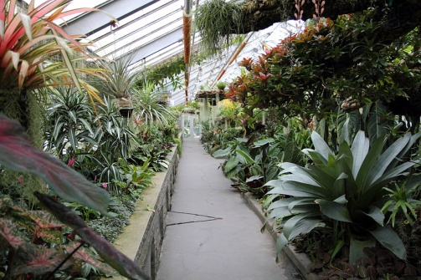
Notes:
Jardin botanique de Montréal.-Invernadero

Slide 47
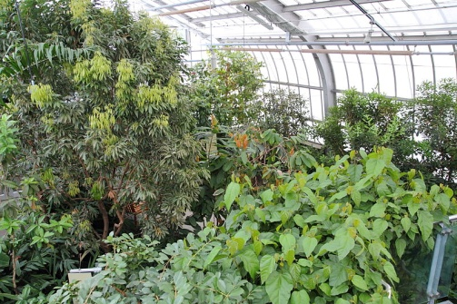
Notes:
Jardin botanique de Montréal.-

Slide 48
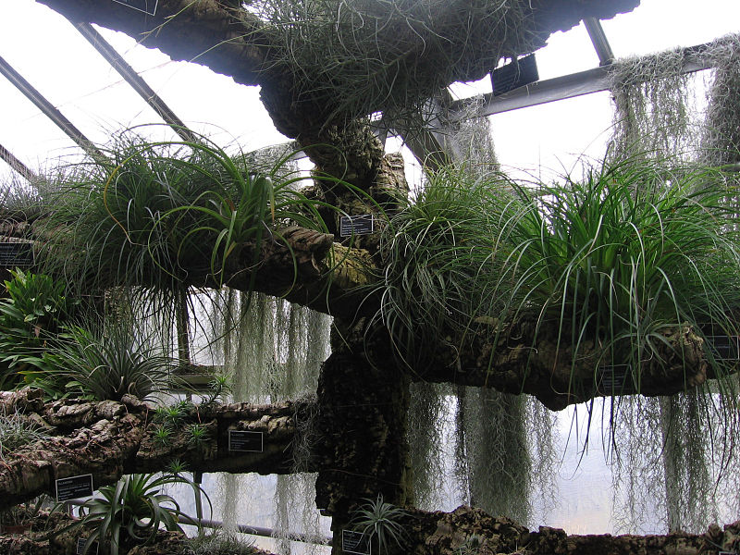
Notes:
Jardin botanique de Montréal.-Tillantia

Slide 49
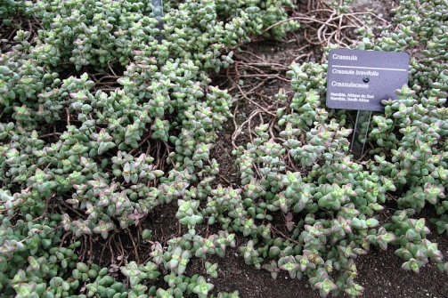
Notes:
Jardin botanique de Montréalx.--Crassula_brevifolia

Slide 50
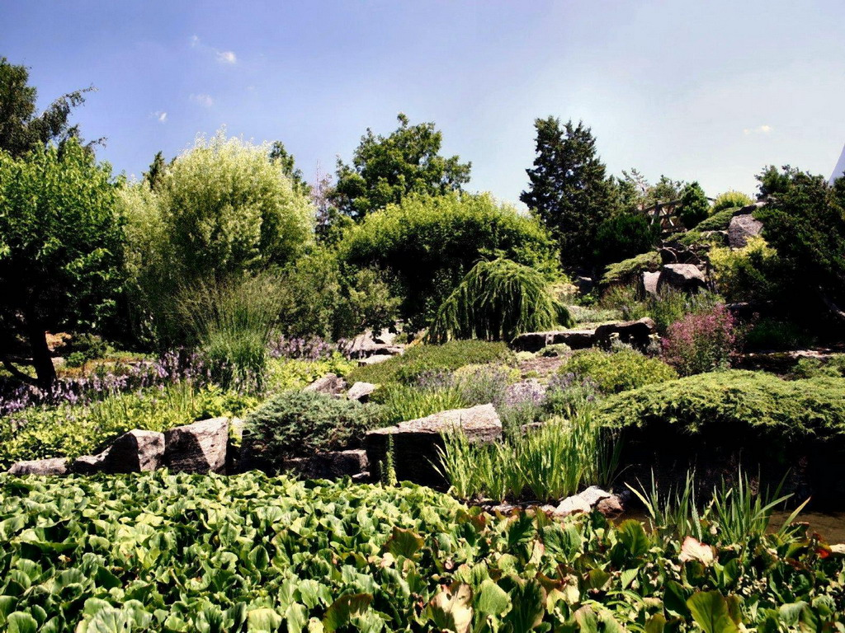
Notes:
Jardin botanique de Montréal-.-

Slide 51
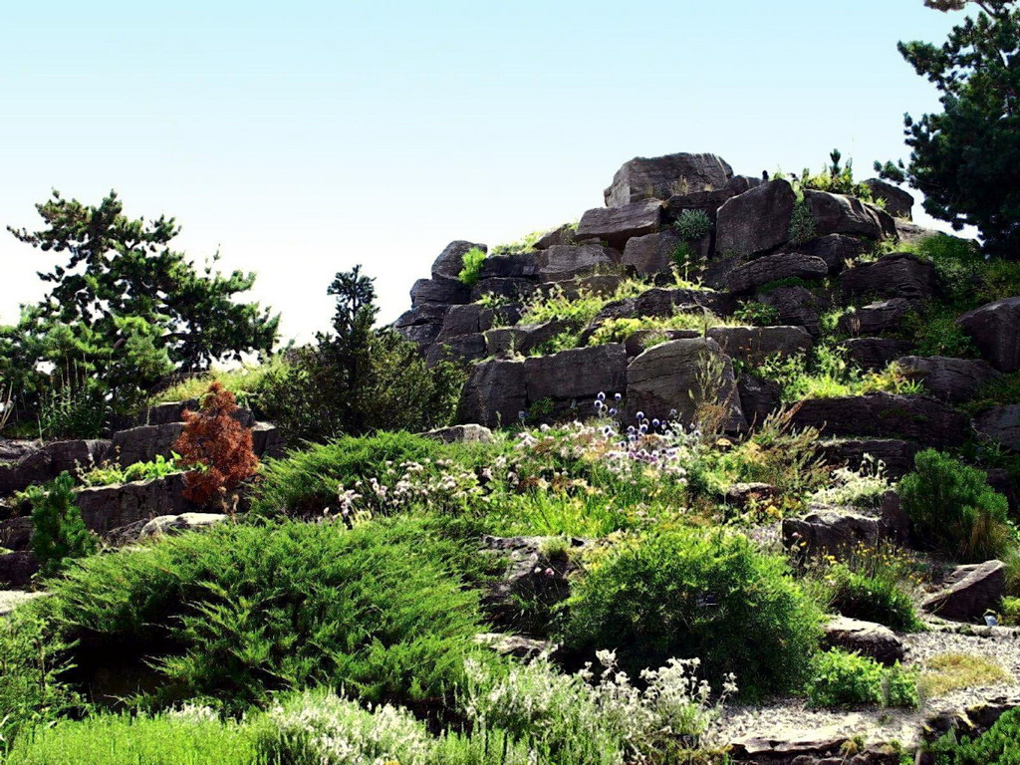
Notes:
Jardin botanique de Montréal-Rock Garden

Slide 52
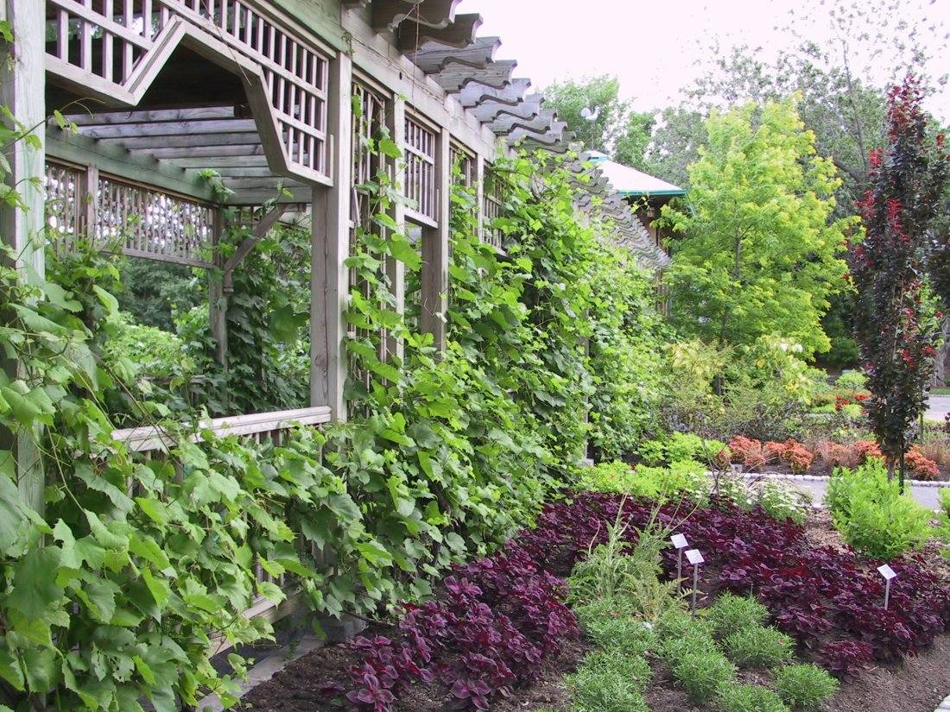
Notes:
Jardin botanique de Montréal-

Slide 53
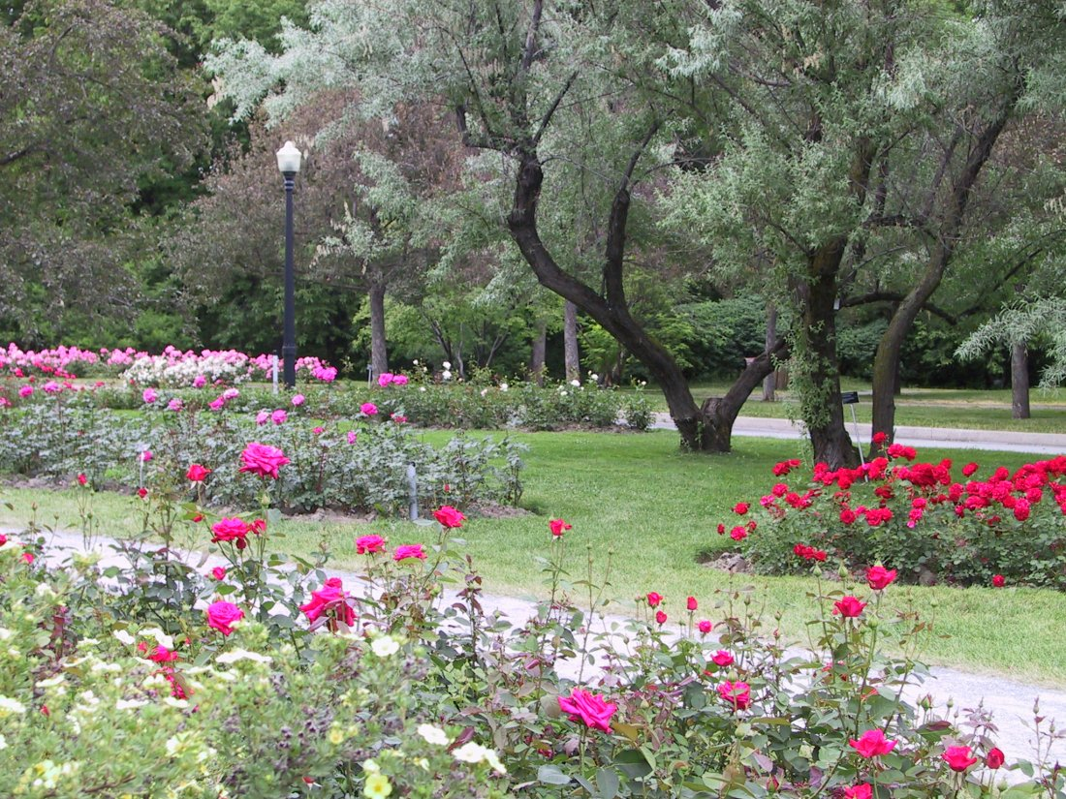
Notes:
Jardin botanique de Montréal- Rosaleda

Slide 54
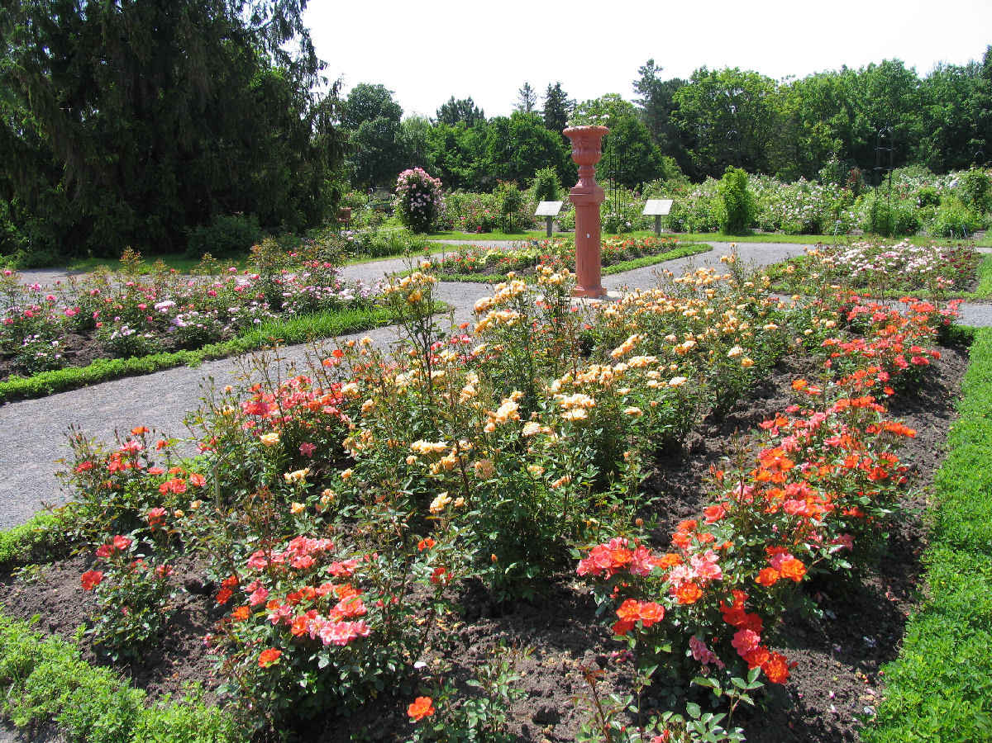
Notes:
Jardin botanique de Montréal-.-Rosaleda

Slide 55
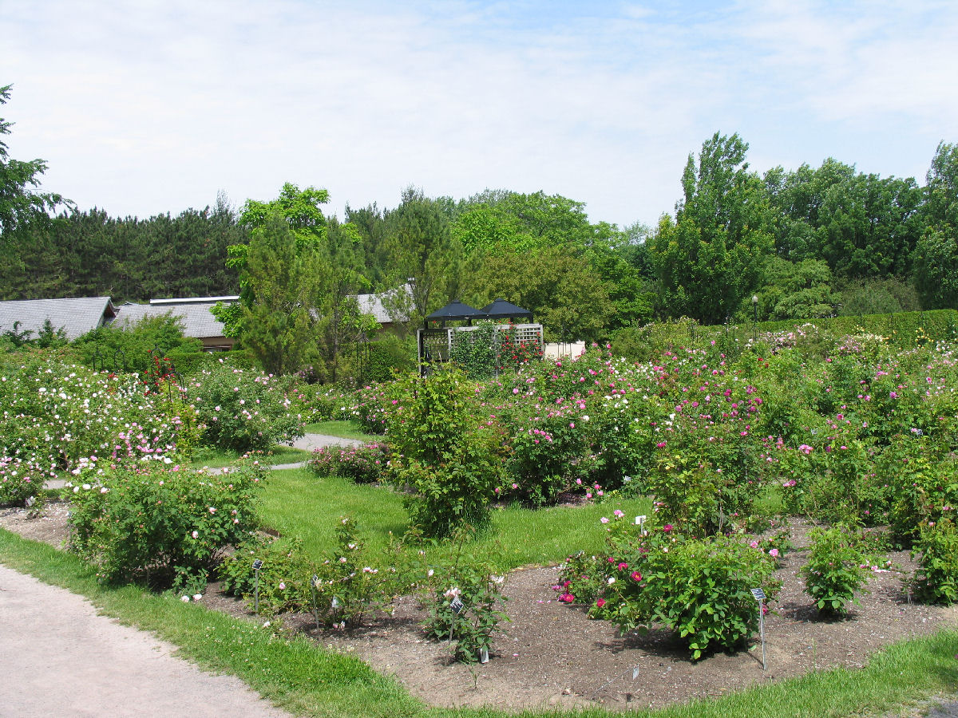
Notes:
Jardin botanique de Montréal-Rosaleda

Slide 56
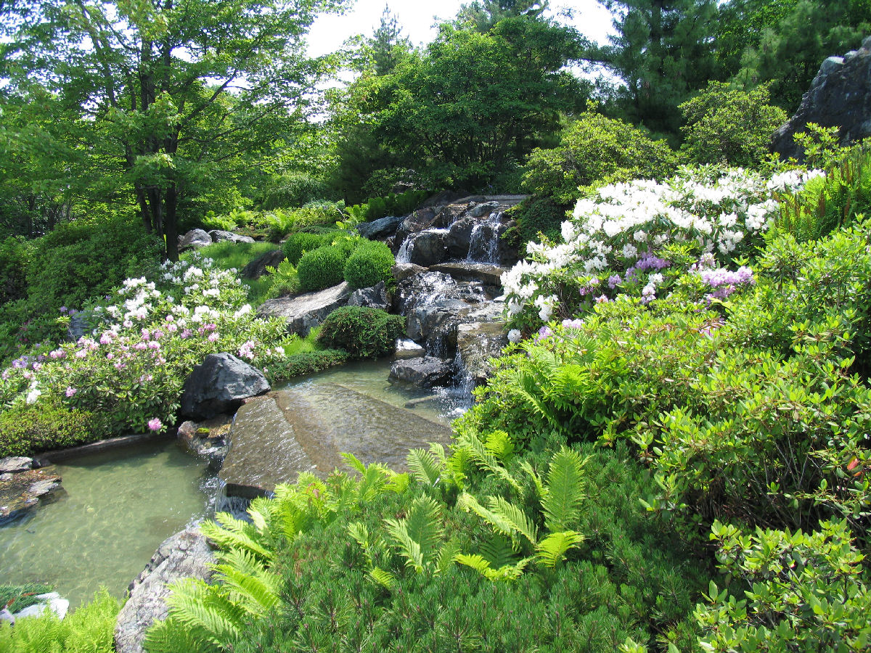
Notes:
Jardin botanique de Montréal-

Slide 57
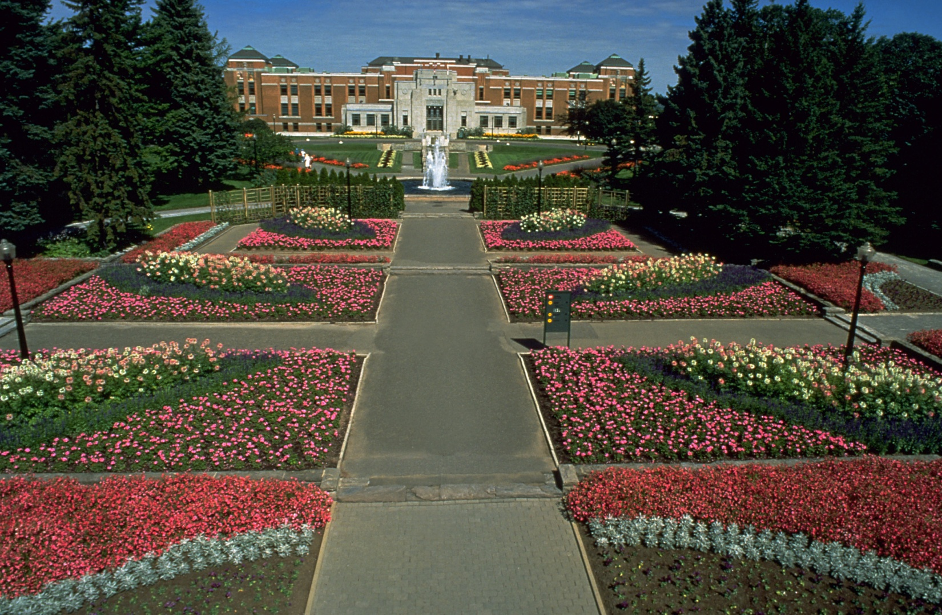
Notes:
Jardin botanique de Montréal-.-Tulipomania

Slide 58
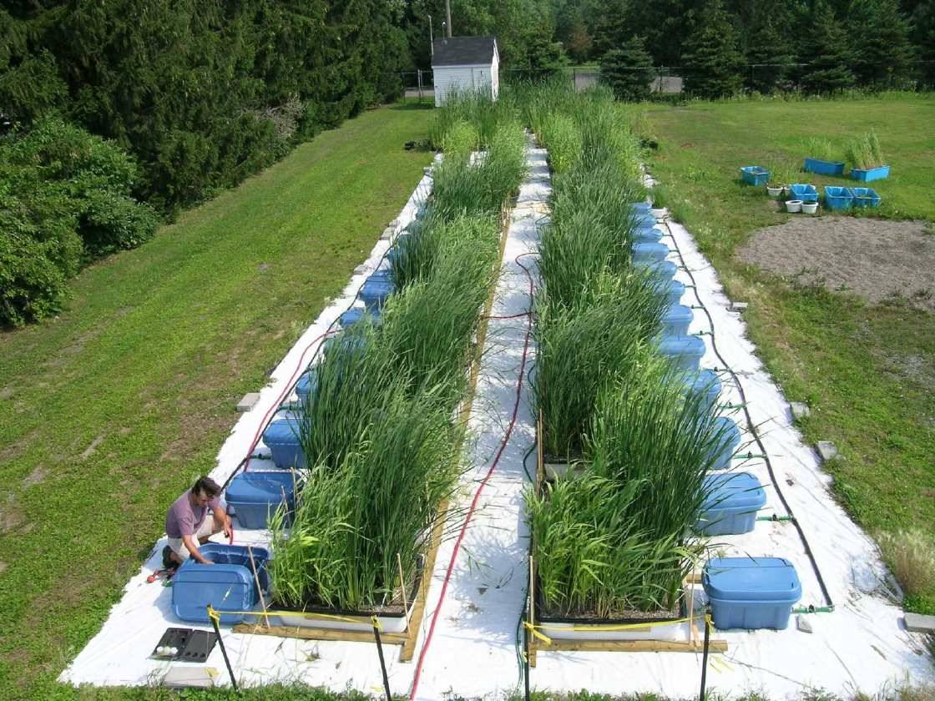
Notes:
Jardin botanique de Montréal- Parcelas de ensayos

Slide 59
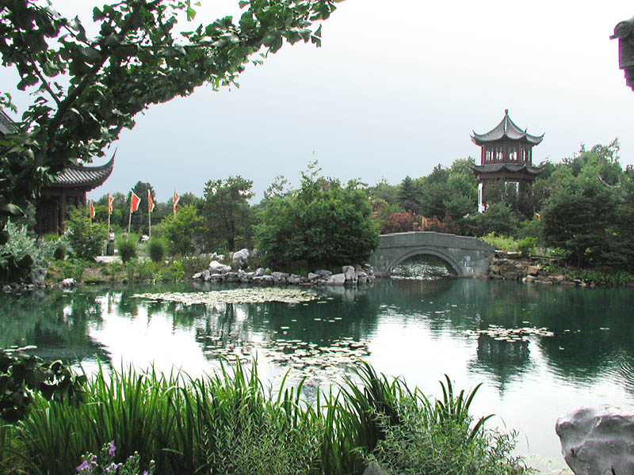
Notes:
Jardin botanique de Montréal-

Slide 60

Notes:
Jardin botanique de Montréal-

Slide 61

Notes:
Jardin botanique de Montréal-Cascada

Slide 62

Notes:
Jardin botanique de Montréal-Jardin Chino

Slide 63

Notes:
Jardin botanique de Montréal-Jardin chino

Slide 64

Notes:
Jardin botanique de Montréal-

Slide 65

Notes:
Jardin botanique de Montréal-Invernadero de cactáceas

Slide 66

Notes:
Jardin botanique de Montréal-.-Pérgola

Slide 67

Notes:
Jardin botanique de Montréal-

Slide 68

Notes:
Jardin botanique de Montréal-

Slide 69

Notes:
Jardin botanique de Montréal-

Slide 70

Notes:
Jardin botanique de Montréal-

Slide 71

Notes:
Jardin botanique de Montréal-

Slide 72

Notes:
Montreal Botanic Garden.-Jardin chino

Slide 73

Notes:
Jardin botanique de Montréal-Jardin chino.-Bonsais

Slide 74

Notes:
Jardin botanique de Montréal-Rocas en el Jardin chino

Slide 75

Notes:
Jardin botanique de Montréal-.-Ventana en ele Jardin chino

Slide 76


Notes:
Jardin botanique de Montréal-

Slide 77

Notes:
Jardin botanique de Montréal-

Slide 78

Notes:
Jardin botanique de Montréal-.-Puerta de la Luna.-Jardin Chino

Slide 79

Notes:
Jardin botanique de Montréal.--Yukimigata

Slide 80

Notes:
Jardin botanique de Montréal-

Slide 81

Notes:
Jardin botanique de Montréal.--Yukimigata

Slide 82

Notes:
Jardin botanique de Montréal-Nelumbo nucifera

Slide 83

Notes:
Jardin botanique de Montréal-Farfugium_japonicum

Slide 84

Notes:
Montreal Botanic Garden.-Jardin japones

Slide 85

Notes:
Jardin botanique de Montréal-.-Jardín japonés

Slide 86

Notes:
Jardin botanique de Montréal-.-Jardin japonés

Slide 87

Notes:
Jardin botanique de Montréal-.-Jardin japonés

Slide 88

Notes:
Jardin botanique de Montréal-.-Jardín japònés

Slide 89

Notes:
Jardin botanique de Montréal- Jardín japònés

Slide 90

Notes:
Jardin botanique de Montréal-Jardín japonés

Slide 91

Notes:
Jardin botanique de Montréal-Cascada

Slide 92

Notes:
Jardin botanique de Montréal-Rock garden

Slide 93

Notes:
Jardin botanique de Montréal-.-Rock Garden

Slide 94

Notes:
Jardin botanique de Montréal-Cascada

Slide 95

Notes:
Jardin botanique de Montréal-

Slide 96

Notes:
Jardin botanique de Montréal- Escultura

Slide 97

Notes:
Jardin botanique de Montréal-Vivaces

Slide 98

Notes:
Jardin botanique de Montréal-

Slide 99

Notes:
Jardin botanique de Montréal-

Slide 100

Notes:
Jardin botanique de Montréal-Rock Garden

Slide 101

Notes:
Jardin botanique de Montréal-Pérgola

Slide 102

Notes:
Jardin botanique de Montréal-Rudbeckia

Slide 103
Notes:
Jardin botanique de Montréal-

Slide 104

Notes:
Jardin botanique de Montréal-

Slide 105

Notes:
Jardin botanique de Montréal-Jardin japonés

Slide 106

Notes:
Montreal Botanic Garden.-Jardin japonés

Slide 107

Notes:
Montreal Botanic Garden.-Jardin Chino

Slide 108

Notes:
Montreal Botanic Garden.-Jjardin chino

Slide 109

Notes:
Montreal Botanic Garden.-Salix babylonica

Slide 110

Notes:
Jardin botanique de Montréal- Jardin chino

Slide 111

Notes:
Jardin botanique de Montréal-

Slide 112

Notes:
Jardin botanique de Montréal-.-Rock Garden

Slide 113

Notes:
Jardin botanique de Montréal-.-Rock Garden

Slide 114

Notes:
Jardin botanique de Montréal-.-Rock Garden

Slide 115

Notes:
Jardin botanique de Montréal-Cascada

Slide 116

Notes:
Jardin botanique de Montréal-Cascada

Slide 117

Notes:
Jardin botanique de Montréal- Jardin chino

Slide 118

Notes:
Jardin botanique de Montréal-Rock Garden

Slide 119

Notes:
Jardin botanique de Montréal-.- Perovskia atriplicifolia o Salvia Rusa

Slide 120

Notes:
Jardin botanique de Montréal-Jardin chino

Slide 121

Notes:
Jardin botanique de Montréal-Jardin chino

Slide 122

Notes:
Jardin botanique de Montréal-Jardin Chino

Slide 123

Notes:
Jardin botanique de Montréal-

Slide 124

Notes:
Jardin botanique de Montréal-

Slide 125

Notes:
Jardin botanique de Montréal-

Slide 126

Notes:
Jardin botanique de Montréal-Pennisetum

Slide 127

Notes:
Jardin botanique de Montréal-

Slide 128

Notes:
Jardin botanique de Montréal-.-Mosaicultura LA TIERRA

Slide 129

Notes:
Jardin botanique de Montréal-Jardin chino

Slide 130

Notes:
Jardin botanique de Montréal-

Slide 131

Notes:
Jardin botanique de Montréal-.-Otoño

Slide 132

Notes:
Jardin botanique de Montréal-Oroño

Slide 133

Notes:
Jardin botanique de Montréal-Otoño

Slide 134

Notes:
Jardin botanique de Montréal-Otoño

Slide 135

Notes:
Jardin botanique de Montréal-Otoño

Slide 136

Notes:
Jardin botanique de Montréal-Otoño

Slide 137

Notes:
Jardin botanique de Montréal-Otoño

Slide 138

Notes:
Montreal Botanic Garden

Slide 139

Notes:
Montreal Botanic Garden

Slide 140

Notes:
Montreal Botanic Garden

Slide 141

Notes:
Jardin botanique de Montréal-Navidad

Slide 142

Notes:
Jardin botanique de Montréal-Navidad

Slide 143

Notes:
Jardin botanique de Montréal-Navidad

